Slide 1


數位影片處理/微電影行銷
虎尾科技大學 資訊工程系
陳國益

Slide 2

大綱
數位影片
微電影

Slide 3
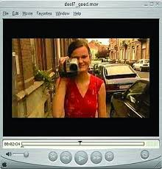
數位影片
影片（英語：Video），將一系列的靜態影像以電信號方式加以捕捉、紀錄、處理、儲存、傳送與重現的各種技術。

Slide 4
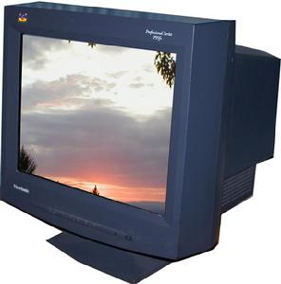
從類比到數位
視訊技術最早是從陰極射線管的電視系統的建立而發展起來的，但是之後新的顯示技術的發明，使視訊技術所包括的範疇更大。
基於電視的標準和基於計算機的標準，被試圖從兩個不同的方面來發展視訊技術。現在得益於計算機效能的提升，並且伴隨著數位電視的播出和記錄，這兩個領域又有了新的應用

Slide 5

從類比到數位
電腦現在能顯示電視信號，能顯示基於電影標準的視訊檔案和串流媒體，和快到暮年的電視系統相比，電腦伴隨著其運算器速度的提高，存儲容量的提高，和寬頻的逐漸普及，通用的計算機都具備了採集，存儲，編輯和發送電視、視訊檔案的能力。

Slide 6
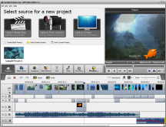
數位影像編輯
MP4 Editor
  AVIDEMUX_2.5.6_win32_MP4 剪輯
RMVB Editor
  RealMedia_Editor-RM.RMVB
FLV Editor
  Extra.FLV-FLV 切割

Slide 7

照片影片化
將照片配上轉場效果與音樂
是最簡單的電影手法
  https://imagetovideo.com/
  https://www.kapwing.com/
  https://lightmv.com/tw/theme/birthday-video-templates

Slide 8
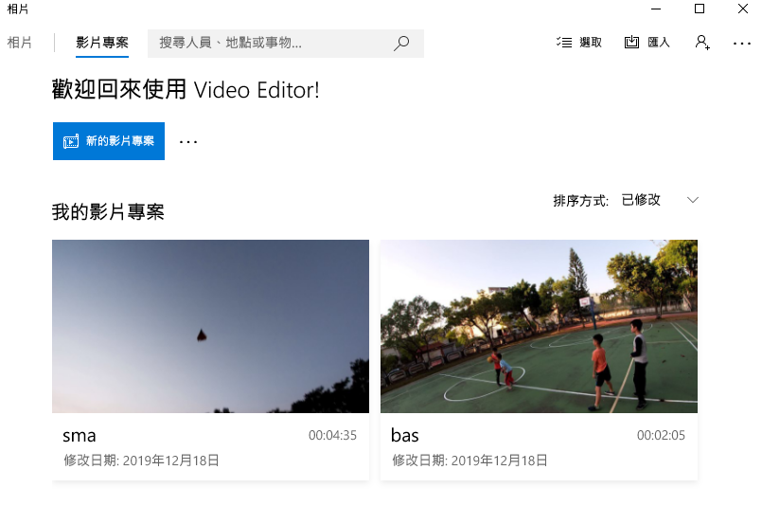
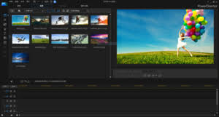
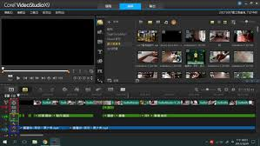
影片編輯軟體
影片編輯器 Windows 10
繪聲繪影
威力導演 (經常免費送)
  https://drive.google.com/file/d/1VEB18l6edqAi5Lgh2p9Fb5gcPwqQ7-30/view?usp=sharing

Slide 9
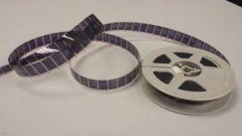
微電影行銷策略
商品名稱
商品概念
主題
What
Why
How
結局
置入分析
效益評估

Slide 10

微電影故事大綱
因為
所以
但是
結果

Slide 11
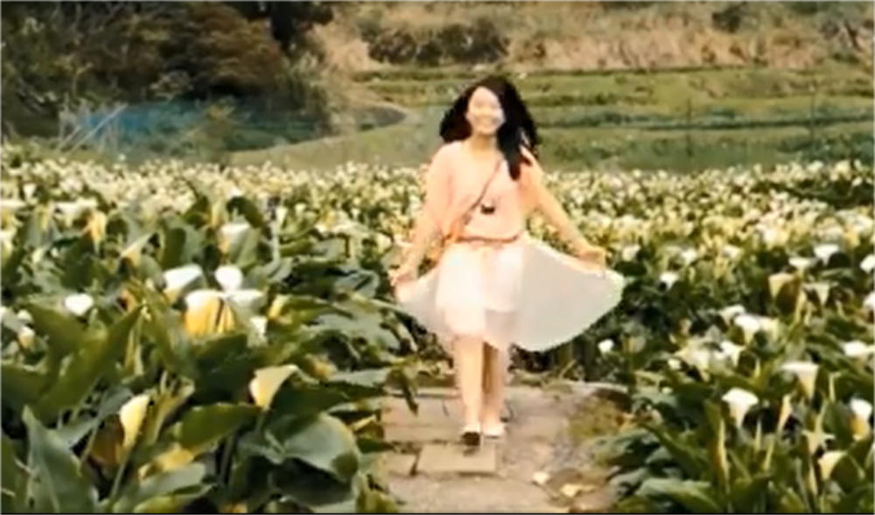
微電影範例

Slide 12
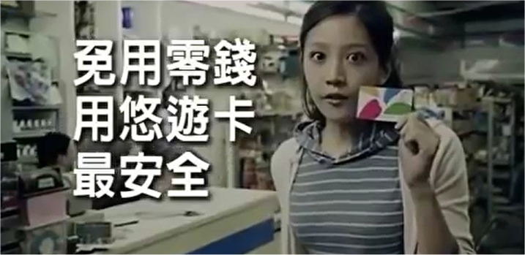
微電影範例

Slide 13
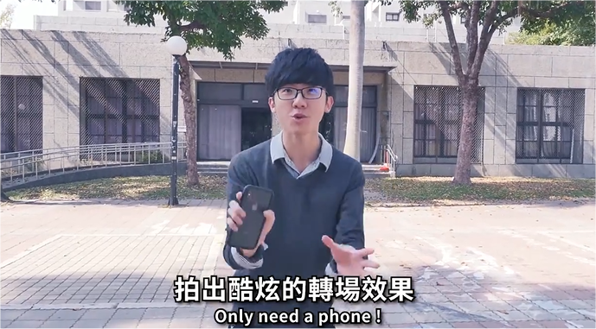
拍攝 (過門) 技巧

Slide 14

連續轉場範例

